Slide 1
Επείγουσες καταστάσεις από περιβαλλοντική έκθεση
Νταβίδη Στυλιανή
Επικουρικός Παθολόγος – Επιμελήτρια Β
Κλινική Παθολογικής Φυσιολογίας
ΓΝΑ «Λαϊκό»
Υπεύθυνοι Καθηγητές: Βουλγαρέλης Μιχαήλ, Βλαχογιαννόπουλος Παναγιώτης

Slide 2
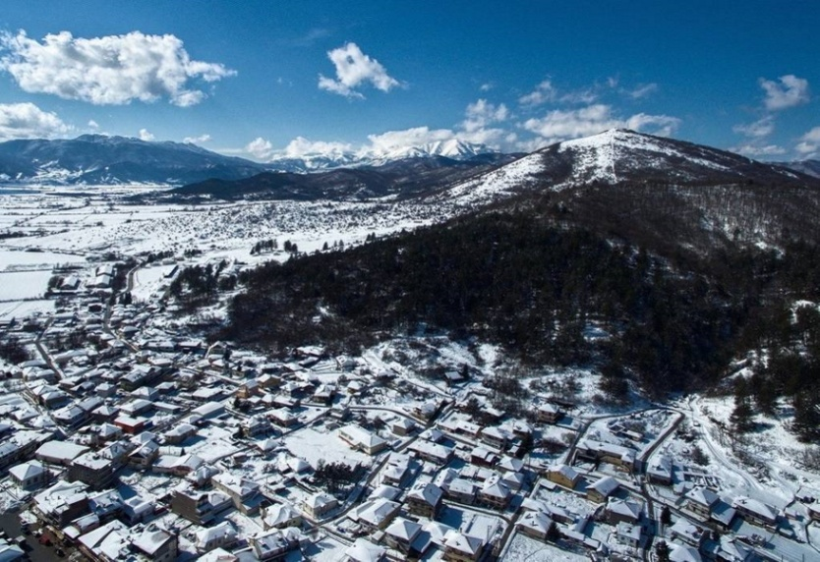
Case report
KY Nευροκοπίου
Αρχές Φλεβάρη-Θ:[-5;5]*C
34χρονη σε κώμα με συνοδεία αστυνομίας
Δήλωση εξαφάνισης προ 7ημέρου
Ανευρέθη κοντά στο δάσος, πεσμένη στο χιόνι
ΑΑ: χρήση iv ουσιών, κατάθλιψη, ενεργός αυτοκτονικός ιδεασμός

Slide 3
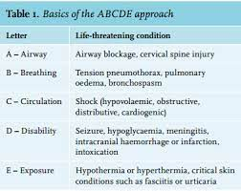
Πρώτη προσέγγιση
ΑΒCDE
Α: ανοιχτός?
Β: RR 6/min, SpO2 (-)
C: 30bpm-SR, ΑΠ (-), αψηλάφητος σφυγμός, αργή τριχοειδική επαναπλήρωση
D: Θ 23°C, GCS 4/15, κόρες σε μύση, μη αντιδρώσες, κυανωτικά άκρα, οιδηματώδη, στιλπνά
E: βρεγμένα ρούχα

Slide 4
Πρώτη αντίδραση
iv πρόσβαση x2
Ν/S 1000ml-> κρουνιδόν
Foley
Ζεστές κουβέρτες
ΕΚΑΒ

Slide 5
ΤΕΠ Νοσοκομείου- 2^{η} προσέγγιση
A: κλειστός-> στοματοφαρυγγικός σωλήνας και MME
B: RR 8/min, SpO2 (-)
C: 40bpm- SR, BP (-)
D: GCS 3/15, T 20*C
E: (-)
Αναισθησιολόγος για Διασωλήνωση
ΚΦΓ+ monitor 24ώρου
2lt L/R προθερμασμένα στους 41*C
ABGs, E/E, Κ/α βιολογικών υγρών, τοξικολογικές (+ επίπεδα αλκοόλ)
Ro θώρακος
CT εγκεφάλου
KΡΧ εκτίμηση με το ερώτημα ECMO
ΜΕΘ εκτίμηση

Slide 6
Υποθερμία
Κλινική Εικόνα
Απάθεια, αμνησία, αταξία, δυσαρθρία
Λήθαργος, εισρόφηση, κώμα, βραδυκαρδία, καταστολή αναπνευστικού, μυϊκή δυσκαμψία
ΗΚΓ
Παράταση QRS
J waves- Osborn waves
διαταραχές επαναπόλωσης
AF
SR βραδυκαρδία
VF
Ταξινόμηση
Ήπια: 32-35*C
Μέτρια: 30-32*C
Σοβαρή: <30*C
“4Hs-4Ts”

Slide 7
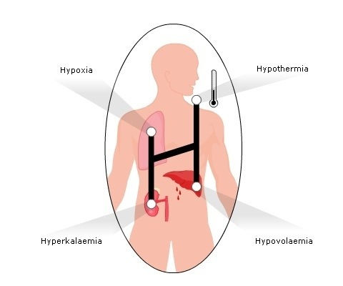
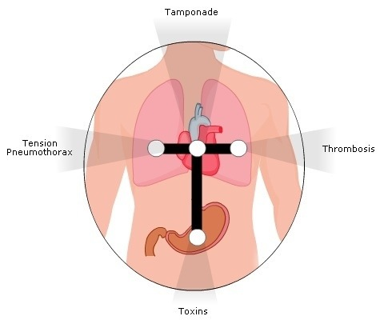
Reversible causes of cardiac arrest

Slide 8
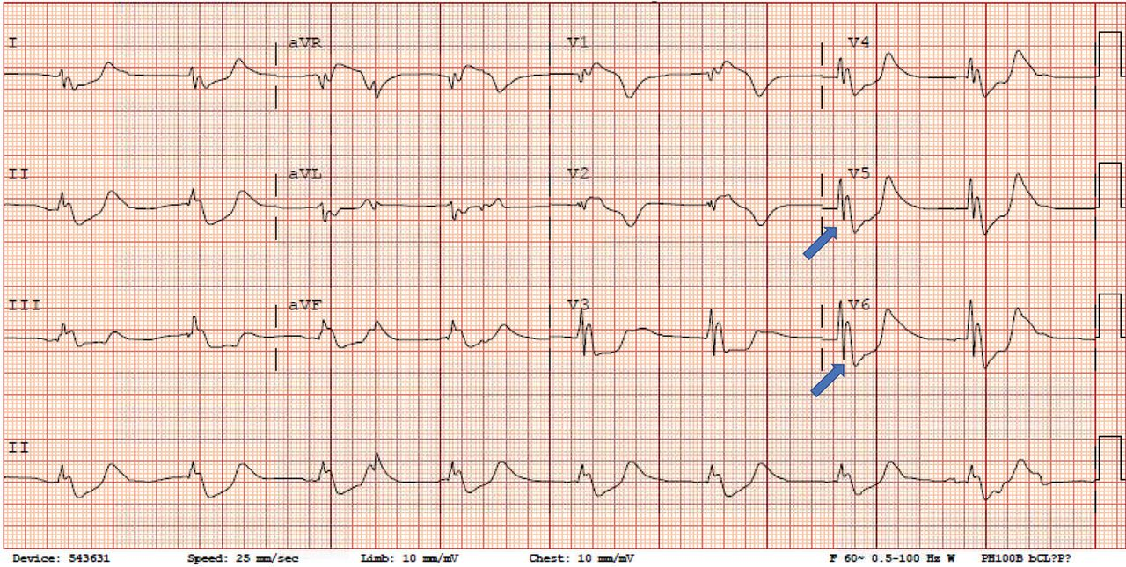
Osborn waves

Slide 9
Υποθερμία
Τρόποι επαναθέρμανσης
Παθητική επαναθέρμανση
Κυρίως σε ήπια υποθερμία
Ζεστό δωμάτιο-40-45*C
Αφαίρεση βρεγμένου ρουχισμού
Μάλλινες κουβέρτες, πλαστικά σεντόνια
Επιθυμητός ρυθμός επαναθέρμανσης: 0.5-2*C/hr (κίνδυνος για εγκεφαλικό ή πνευμονικό οίδημα)
Ενεργή επαναθέρμανση
Μπάνιο στους 41*C (Όχι σε τραυματίες, διασωληνωμένους)
Θερμαινόμενες κουβέρτες
iv θερμά κρυσταλλοειδή
Ενδοπεριτοναϊκή έγχυση κρυσταλλοειδών θερμασμένων στους 45*C
Σύνδεση σε ΕCMO- εξωσωματική κυκλοφορία με καρδιοπνευμονικό bypass
Σε καρδιακή ανακοπή ή σοβαρή υποθερμία
Ρυθμός επαναθέρμανσης: 1-2*C/5min

Slide 10
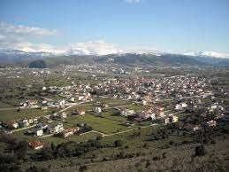
Case report
ΠΙ Πεδινής, Ιωάννινα
17χρονος, ποδοσφαιριστής
Ιστορικό πτώσης στο ποδόσφαιρο μετά από tackling και τραυματισμού του δεξιού δείκτη
Πρώτες βοήθειες στο γήπεδο: περίδεση με ελαστικό επίδεσμο του δακτύλου με gel παγοκύστη σε άμεση επαφή με το δέρμα
Οδηγία για αφαίρεση του επιδέσμου σε λίγα λεπτά
Μετά από 2 ώρες…
Ερυθρότητα και οίδημα δεξιού δείκτη και κερκιδικής επιφάνειας δεξιού μέσου δακτύλου

Slide 11
1^{η} επίσκεψη στο ΠΙ Πεδινής
Ro άνω άκρου αρνητική για κάταγμα, ύποπτη για ήπιο εξάρθρημα δεξιού δείκτη
Οδηγίες εξόδου

Slide 12
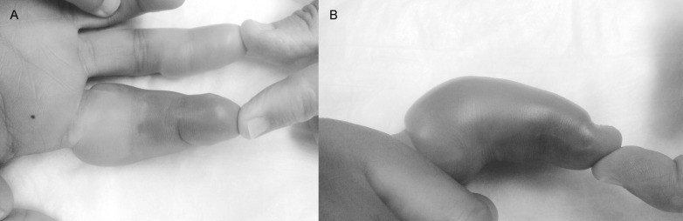
24 ώρες μετά…
2^{η} επίσκεψη στο ΠΙ Πεδινής
Καλά οριοθετημένη, μεγάλη, συρρέουσα πομφόλυγα στο σημείο επαφής με την παγοκύστη του δείκτη με αιμορραγικές περιοχές κυρίως στην καμπτική επιφάνεια των δακτύλων και κυανωτική χροιά
Ψυχρό δάκτυλο, ανώδυνο
Απουσία τριχοειδικής επαναπλήρωσης
Υπαισθησία δακτύλου
Πομφόλυγα στην κερκιδική επιφάνεια μέσου δακτύλου χωρίς λοιπά παθολογικά ευρήματα

Slide 13
Διαφορική Διάγνωση
Κρυοπαγήματα ή χείμετλα ή χιονίστρες
Χημικό ή άλλο έγκαυμα
Αλλεργική αντίδραση
Κάταγμα
Σύνδρομο διαμερίσματος

Slide 14
Κρυοπαγήματα
Έκθεση σε <0*C
Προδιαθεσικοί παράγοντες: υποθερμία, εξάντληση, αλκοόλ-μειωμένη κρίση, φάρμακα (β-blockers), ΠΑΝ, κάπνισμα
Συνήθως σε δάκτυλα, μύτη, αυτιά

Slide 15
Κρυοπαγήματα
Classification McAdams | Depth | Characteristics
Superficial
First degree | Superficial skin involvement | Edema, erythema
Second degree | Full-thickness skin involvement | Blistering, desquamation
Deep
Third degree | Subcutaneous tissue involvement | Blue-gray discoloration, hemorrhagic blisters
Fourth degree | Deep tissue involvement | Deep necrosis to muscle, tendon, bone, etc

Slide 16
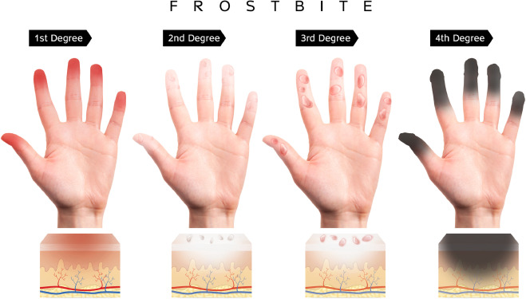
Συμμετοχή δέρματος+ υποδορίου ιστού
Αιμωδίες, οίδημα, υπεραιμία
Επώδυνη επαναθέρμανση
Εξέλιξη σε πομφόλυγα και μαύρη εσχάρα που αποπίπτει εντός 3 εβδομάδων
Συμμετοχή +νεύρων/μυών/οστού
Παραμονή λευκής χροιάς δέρματος
Αιμορραγικές πομφολυγες
Κυάνωση
Νέκρωση

Slide 17
Επιπολής κρυοπαγήματα
Διόρθωση υποθερμίας
Επαναθέρμανση προσβεβλημένης περιοχής
Εμβύθιση σε νερό 37-39*C για 30 λεπτά
Αναλγησία και ιβουπροφαίνη
Οδηγίες εξόδου:
Ανύψωση άκρου
Τοπική υγιεινή
Άμεση κινητοποίηση

Slide 18
Εν τω βάθει κρυοπαγήματα
Εις χειρουργούς για περαιτέρω αντιμετώπιση

Slide 19
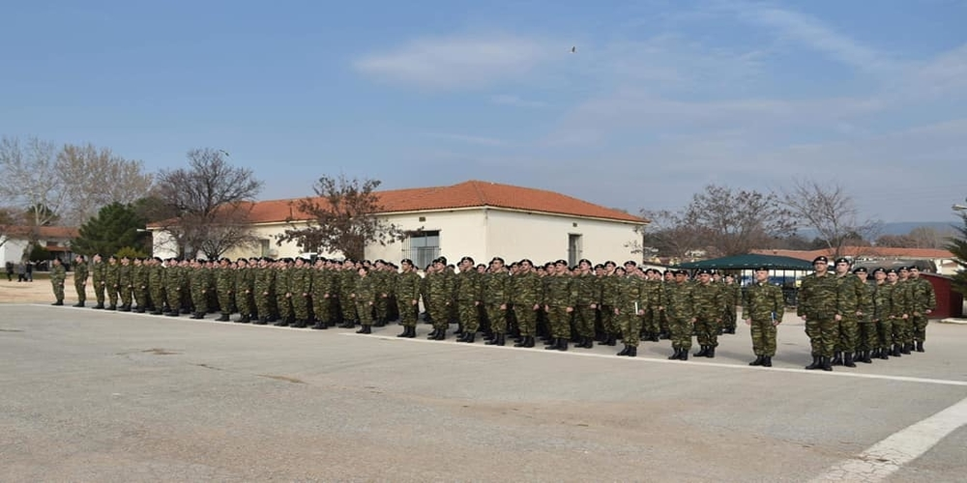
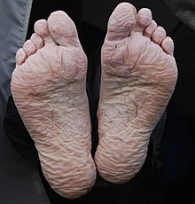
Case report
Στρατόπεδο Έβρου
Μέσα Φλεβάρη (1-5*C)
Στρατιώτης 22 ετών με αιμωδίες άκρων ποδών
ΚΕ: ψυχρά άκρα πόδια, ωχρά, βρεγμένες κάλτσες

Slide 20
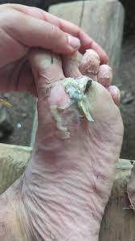
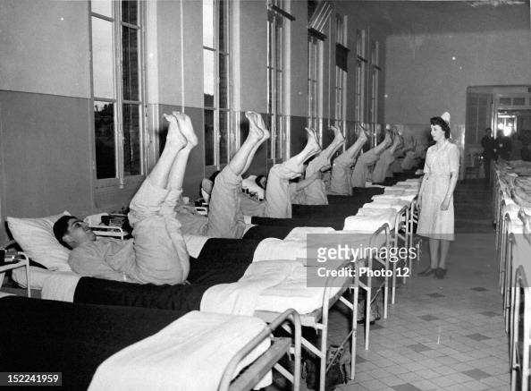
Trench foot = «το πόδι των χαρακωμάτων»
Μετά από πολύωρη παραμονή σε κρύο νερό ή βρεγμένες μπότες
Σε θερμοκρασίες >0*C
Παθοφυσιολογία:
αγγειόσπασμος ->ισχαιμία-> βλάβη νευρικών απολήξεων
Στην επαναθέρμανση->οίδημα, ερυθρότητα, άλγος->πομφόλυγες
Αντιμετώπιση:
Επαναθέρμανση
Διατήρηση σε στεγνό, καθαρό, θερμό περιβάλλον
Διατήρηση σε θέση ανύψωσης
Συνήθης η πλήρης ανάρρωση
Γαλλία, 1945

Slide 21
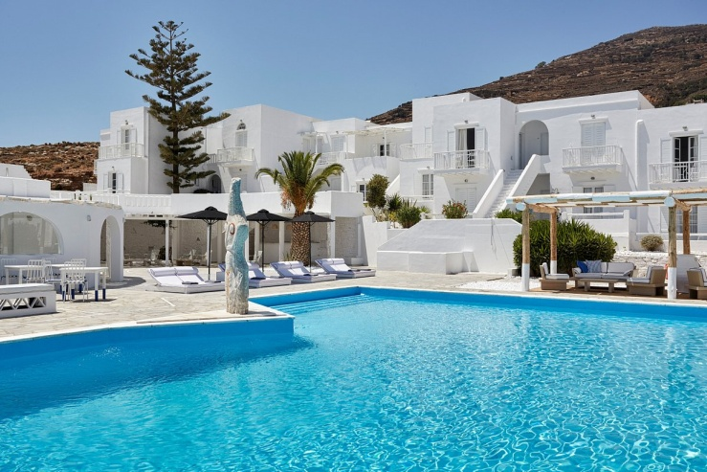
Case report
ΚΥ Τήνου
46χρονος με ιστορικό επιληψίας και νοητικής υστέρησης έπεσε μέσα σε πισίνα ξενοδοχείου, ενώ καθόταν στην άκρη
Μάρτυρες δηλώνουν πως ανασύρθηκε μετά από 1 λεπτό εμβύθισης
Χωρίς τις αισθήσεις του
Διακομιδή με ΕΚΑΒ χωρίς διασώστη

Slide 22
Στο ΤΕΠ…
Ημικαθιστή θέση, ΜΜΕ, Ro θώρακος
iv πρόσβαση
5 amp Kalorose άπαξ
Έναρξη 1lt D/W 10% ->40cc/h
2^{η} Μέτρηση Glu σε 15min
Αφαίρεση ρουχισμού, στεγνά σεντόνια, κουβέρτες
Α: open
Β: RR 29/min, SpO2 60% (FiO2 21%), ΜΜΡ άμφω
C: 107bpm, BP 150/80mmHg, SR
D: GCS 13/15 (E3,V4,M5), Θ 36.5*C,
Glu 24mg/dl
E: βρεγμένος ρουχισμός
Απόφαση για διακομιδή σε νοσοκομείο!

Slide 23
Διακομιδή στο ΓΝ Σύρου
ΑΒGs
Πλήρης ΕΕ
Ro θώρακος
CT εγκεφάλου αρνητική για οξεία παθολογία
CT θώρακος

Slide 24
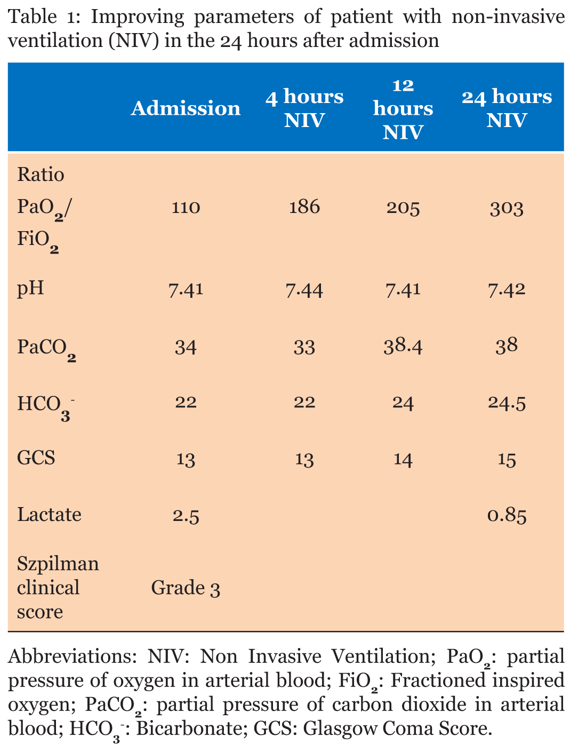
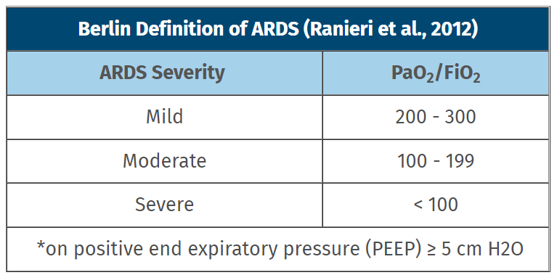
ABGs στην εισαγωγή
Οξεία αναπνευστική αλκάλωση αντιρροπούμενη
Σοβαρή αναπνευστική ανεπάρκεια τύπου 1
Υψηλό γαλακτικό

Slide 25
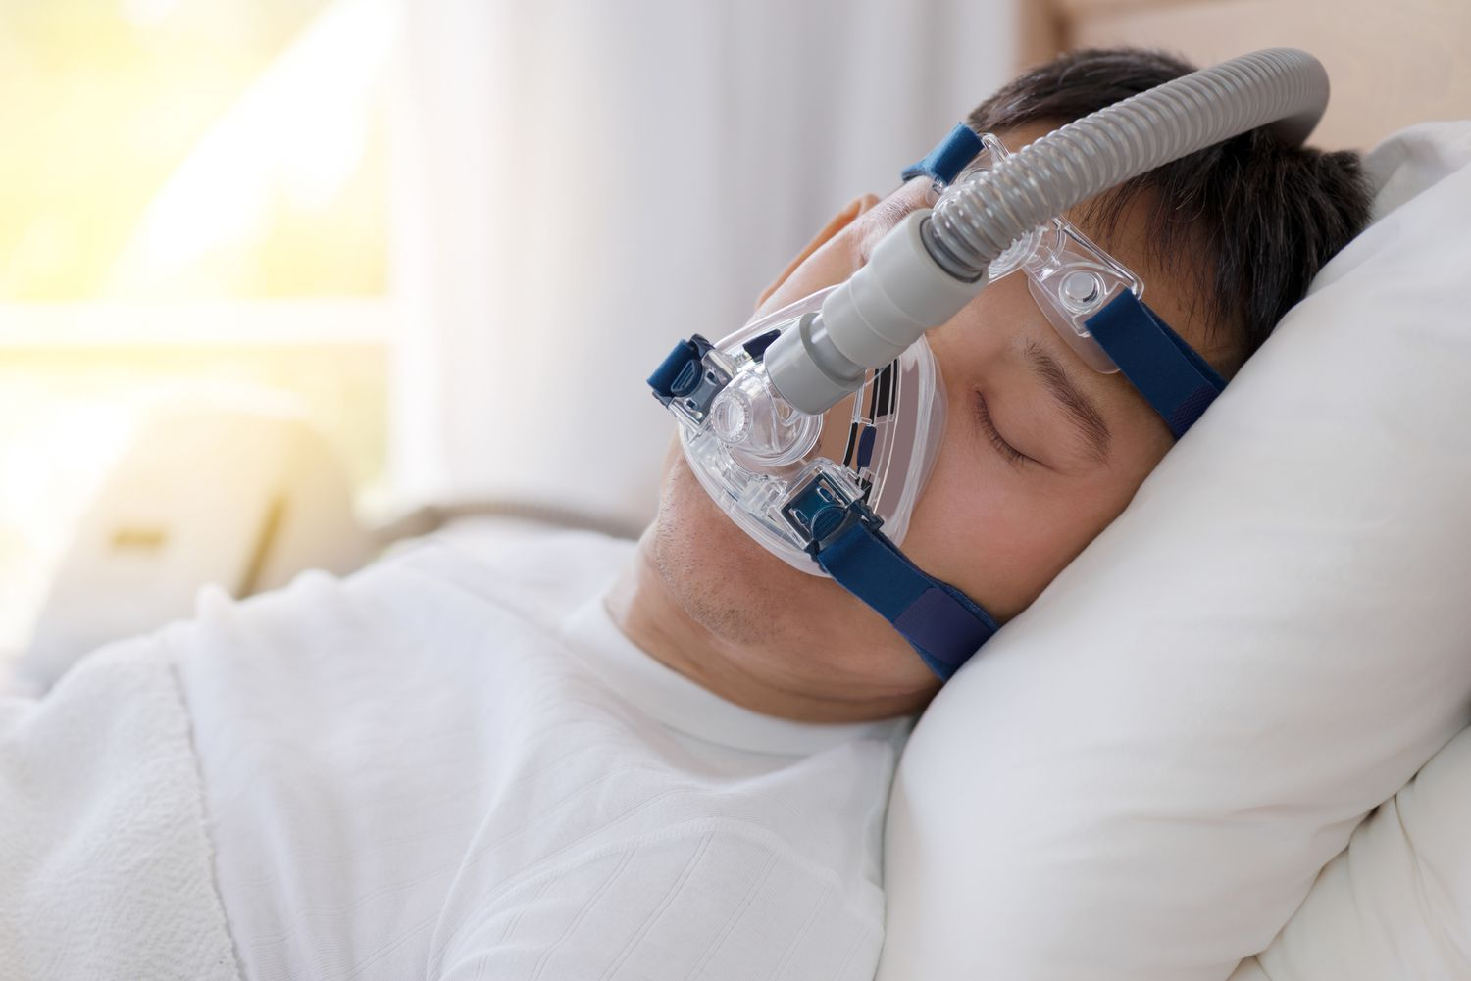
ΜΕΜΑ+ Κλίση κεφαλής 30*
Συνθήκες:
Pressure Support (PS)= 12cmH2O (για VT 6-8ml/kg)
Positive end-expiratory pressure (PEEP)= 5cm H2O
FiO2 50% (για SpO2 ≥90% or PaO2≥ 60 mmHg)
Monitor ζωτικών 24ώρου

Slide 26
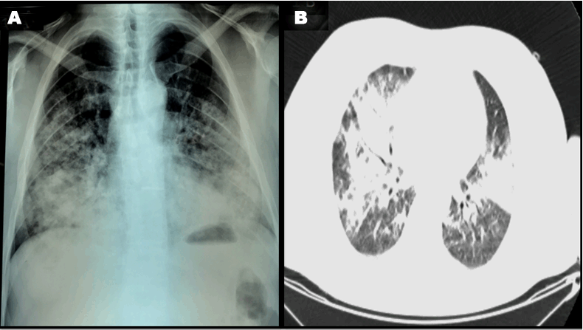
Εικόνα συμβατή με μη καρδιογενές πνευμονικό οίδημα

Slide 27
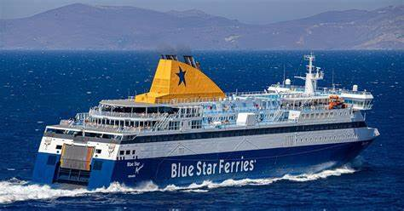
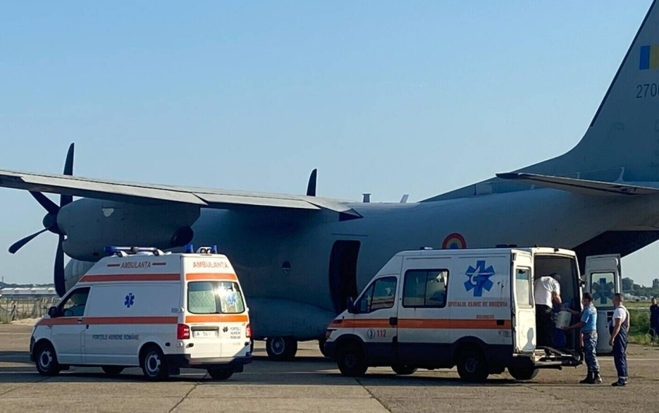
Μεταφορά σε ΜΕΘ
ΜΑΦ ΓΝ Σύρου ή ΜΕΘ σε ΓΝΑ εφημερεύον??
vs

Slide 28
Πνιγμός ή παρ’ολίγον πνιγμός
Wet drowning= εισρόφηση ικανής ποσότητας υγρού στους πνεύμονες
αγγειόσπασμος στο πνευμονικό δίκτυο
πνευμονική υπέρταση
V/Q mismatch
καταστροφή επιφανειοδραστικού παράγοντα
σύγκλειση κυψελίδων
μειωμένη compliance πνευμόνων
ατελεκτασία

Slide 29
Πνιγμός ή παρ’ολίγον πνιγμός
Wet drowning
Οξεία αναπνευστική ανεπάρκεια
ABGs:
Υπερκαπνία
Υποξία
Μικτή μεταβολική/αναπνευστική αλκάλωση

Slide 30
Πνιγμός ή παρ’ολίγον πνιγμός
Λεπτομέρειες:
Μόλυνση υδάτων με χημικά απόβλητα
=>περαιτέρω βλάβη πνευμονικού παρεγχύματος
Περιεκτικότητα νερού σε ηλεκτρολύτες (θαλασσινό, νερό πισίνας)
Εισρόφηση γαστρικού περιεχομένου

Slide 31
Πνιγμός ή παρ’ολίγον πνιγμός
Dry drowning= επίμονος λαρυγγόσπασμος μετά από εισρόφηση
=>ασφυξία
=> παραγωγή παχύρρευστης αφρίζουσας βλέννης

Slide 32
Πνιγμός ή παρ’ολίγον πνιγμός
«Πόση ώρα μετά είναι βιώσιμος ένας άνθρωπος με πνιγμονή στο νερό και χωρίς νευρολογικά ελλείμματα?»
Mammalian diving reflex
Κυρίως σε μικρά παιδιά
>60 λεπτά
- Κρύο νερό=> ενεργοποίηση απολήξεων προσωπικού νεύρου
-Υποξία=> ενεργοποίηση χημειοϋποδοχέων καρωτιδικού σωματίου
Βραδυκαρδία, αγγειόσπασμος σε δέρμα, ΓΕΣ, μυοσκελετικό
+ Υποθερμία (καλός προγνωστικός παράγοντας)
Επιβράδυνση μεταβολισμού
Προστασία από εγκεφαλική υποξία

Slide 33
Πνιγμός ή παρ’ολίγον πνιγμός
Αντιμετώπιση
Προσέγγιση ABCDE
Προσοχή σε συνυπάρχουσα ΚΕΚ-ακινητοποίηση με σκληρό κολάρο του αυχένα
Διατήρηση αεραγωγού
Αναρρόφηση ανωτέρου αναπνευστικού
Επαρκής οξυγόνωση-100% FiO2+/- PEEP
Διόρθωση υποξίας
Διασωλήνωση-πότε?
ΑΑ τύπου 1 ή 2 παρά τα συντηρητικά μέτρα
ΟΠΟ
Προστασία αεραγωγού-κώμα

Slide 34
Πνιγμός ή παρ’ολίγον πνιγμός
Σε ανακοπή-> Προσέγγιση CPR
Σε συνυπάρχουσα υποθερμία->άμεση επαναθέρμανση και αφαίρεση βρεγμένου ρουχισμού
Τοποθέτηση levin σε παροχέτευση
Πλήρης Ε/Ε, ABGs
ΗΚΓ
Ro θώρακος
Τοξικολογικός έλεγχος
Αντιβιοτική αγωγή ιδίως αν μολυσμένη η πηγή
Θεραπευτική βρογχοσκόπηση

Slide 35
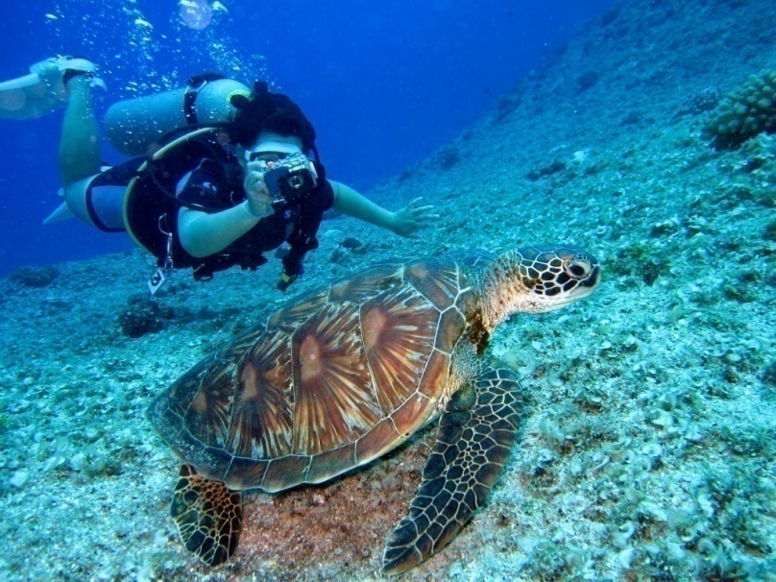
Case report
ΓΝ Ζακύνθου
24χρονος Άγγλος με
θωρακικό άλγος
Προ ωρών για πρώτη φορά scuba diving στα 6 μέτρα για 20 λεπτά και στα 12 μέτρα για 20 λεπτά
Δεν αναφέρεται επεισόδιο πανικού κατά την ανάδυση
Δύο ώρες μετά τη 2^{η} κατάδυση έναρξη συσφικτικού προκάρδιου άλγους
Συνοδά: υποδόριες φυσαλίδες αριστερής τραχηλικής βάσης με άλγος αυχένα
Χωρίς: αιμόπτυση, δύσπνοια, βήχα
ΑΑ: καπνιστής

Slide 36
Πρώτη προσέγγιση
ΚΕ:
ΑΠ 130/70mmHg, Σφύξεις 83/λεπτό, Θ 36.6*C, SpO2 99% (FiO2 21%)
Καρδιά: καρδιακοί τόνοι ευκρινείς, ρυθμικοί
Αναπνευστικό: χωρίς παθολογικά ευρήματα
Κοιλία: ΕΗ παρόντες, ΜΕΑ, υποχόνδρια σπλάχνα αψηλάφητα
Άκρα: χωρίς παθολογικά ευρήματα
ΑΝΕ: GCS 15/15
ΑBGs: pH 7.43, pCO2 37mmHg, pO2 95mmHg, HCO3 23mmol/l
ΗΚΓ: φλεβοκομβικός ρυθμός με συχνότητα 80/λεπτό
Ε/Ε
Ro θώρακος

Slide 37
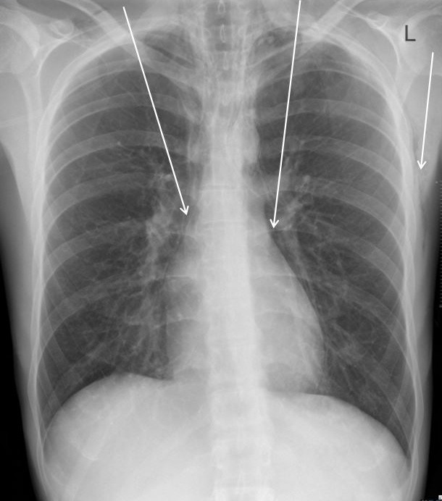
Πνευμομεσοθωράκιο

Slide 38
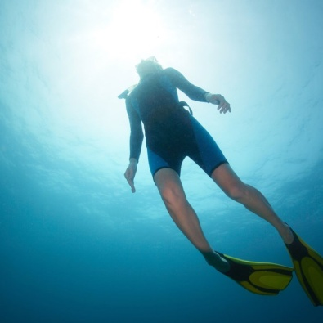
Βαρότραυμα ανόδου
= Βλάβη του πνευμονικού παρεγχύματος κατά την ανάδυση λόγω αύξησης
του πνευμονικού όγκου από παγίδευση αέρα
*Σύμφωνα με το νόμο του Boyle, που ισχύει για τις ισοθερμικές μεταβολές των αερίων, όταν ελαττώνεται η πίεση, πρέπει υποχρεωτικά να αυξηθεί ο όγκος του αερίου, τόσο ώστε το γινόμενο όγκου και πίεσης να μένει σταθερό (P1V1=P2V2)
*Άρα κατά την ανάδυση, που μειώνεται η εξωτερική πίεση, πρέπει να αυξηθεί ο όγκος του αέρα μέσα στον πνεύμονα
*Eφ'όσον ο αυτοδύτης εμποδίσει τη διαφυγή του αέρα προς το εξωτερικό περιβάλλον συγκρατώντας την αναπνοή του, οι πνεύμονες θα διαταθούν, καί κάποια στιγμή θα διαρραγούν.
*Το περιθώριο διάτασης του πνεύμονα είναι γενικώς πολύ μικρό. Το 50% των ανθρώπων θα υποστούν κλινικά έκδηλο βαροτραύμα του πνεύμονα αν αναδυθούν χωρίς εκπνοή από βάθος 1.80m
Μηχανισμοί:
Ακούσια ή εκούσια συγκράτηση εκπνοής (breath holding) κατά την ανάδυση πχ λόγω βήχα
Εκούσιος λαρυγγόσπασμος κατά την ανάδυση δύτη λόγω κρίσης πανικού ή απώλειας συνείδησης
Αιφνίδια αύξηση εισπνεόμενου όγκου από τον εξοπλισμό SCUBA
Ταχεία ανάδυση

Slide 39
Βαρότραυμα ανόδου
Πνευμομεσοθωράκιο
= ρήξη κυψελίδων->διαρροή αέρα κατά μήκος των βρόγχων προς καρδιά και μεγάλα αγγεία
-> φυσαλίδες αέρα μέσα στο λίπος του μεσοθωρακίου και του τραχήλου
>> Προκάρδιο άλγος, δυσφορία, υποδόριο εμφύσημα, σημείο κριγμού
Πνευμοθώρακας
= ρήξη κυψελίδων στην ελεύθερη επιφάνεια του πνεύμονα -> μετανάστευση αέρα προς το ημιθωράκιο
>> Θωρακικό άλγος, Δύσπνοια, Ταχύπνοια, Κυάνωση, Αιμοδυναμική αστάθεια
Αρτηριακή εμβολή αέρα
= ρήξη κυψελίδων ενδοπαρεγχυματικά και είσοδος στα αγγεία της πνευμονικής κυκλοφορίας -> εμβολή στα αγγεία του εγκεφάλου ή στις στεφανιαίες
>> Αιμόπτυση, Δύσπνοια, Κυάνωση, Νευρολογικά ελλείμματα (σπασμοί, απώλεια συνείδησης, πάρεση, πληγία άκρων)

Slide 40
Βαρότραυμα ανόδου
Προδιαθεσικοί παράγοντες
= καταστάσεις αυξημένης παγίδευσης αέρα
= μηχανισμός βαλβίδας με είσοδο αέρα χωρίς έξοδο
Βρογχικό άσθμα
Οξεία/ χρόνια βρογχίτιδα
Λοιμώξεις κατωτέρου αναπνευστικού
ΤΒ
Ca πνεύμονα
Ασβεστοποιημένοι λεμφαδένες
Πνευμονικές κύστεις-εμφύσημα
Κάπνισμα (αυξημένες εκκρίσεις)

Slide 41
Πίσω στο περιστατικό
- Πρώτη αντιμετώπιση
Εισαγωγή
Οξυγονοθεραπεία HFNC
Κρυσταλλοειδή
ΕΕ+HKΓ επανέλεγχος χωρίς μεταβολή
Μετά από 24 ώρες αεριομετρικά επαρκής αλλά χωρίς βελτίωση προκάρδιου άλγους
CT θώρακος

Slide 42
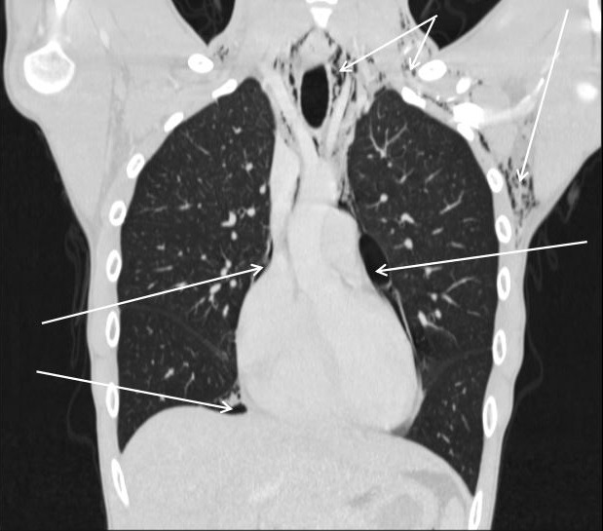
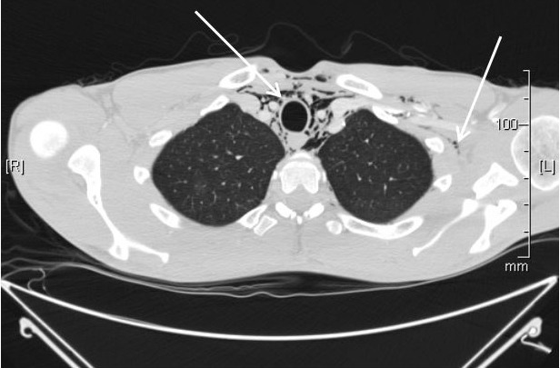
Πνευμομεσοθωράκιο
Μικρός πνευμοθώρακας δεξιά
Υποδόριο εμφύσημα

Slide 43
Χειρουργική-Θ/Χ εκτίμηση->συντηρητική αντιμετώπιση
Μετά από 72 ώρες κλινική βελτίωση-οδηγίες εξόδου
Σύσταση για μακροχρόνια αποφυγή καταδύσεων (το 2^{ο} επεισόδιο πάντα πιο θορυβώδες)
Σύσταση για επιστροφή στη UK μετά 2 εβδομάδες (μετά πλήρη εξάλειψη πνευμομεσοθωρακίου-πνευμοθώρακα)

Slide 44
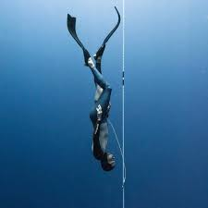
Βαρότραυμα καθόδου
Τραυματική κατάσταση του πνευμονικού
ιστού λόγω κατάδυσης σε εκπνοή
Σύνθλιψη του πνεύμονα από μεγάλη εξωτερική πίεση και μικρό όγκο αέρα στους πνεύμονες
Στους αυτοδύτες γίνεται σχεδόν πάντα κατά λάθος, αν συμβεί να βαθύνουν απότομα ενώ βρίσκονται σε εκπνοή
Αιμόπτυση, οξεία αναπνευστική ανεπάρκεια

Slide 45
Νόσος των δυτών
Ή καταδυτική νόσος ή νόσος από αποσυμπίεση (decompression illness)
Ενδαγγειακός σχηματισμός φυσαλίδων ΝΟ
Διαλύονται κατά την κατάδυση (αύξηση ατμοσφαιρικής πίεσης)
Εκλύονται κατά την ανάδυση ( ελάττωση πίεσης)
Βλάβη στη μικροαγγειακή κυκλοφορία
=>ισχαιμία ιστών + ενεργοποίηση λευκοκυττάρων, αιμοπεταλίων, παραγόντων πήξης και συμπληρώματος
ΚΝΣ( ιδιαίτερα ΝΜ), πνεύμονες
Εμβολή αέρα η πιο σοβαρή μορφή

Slide 46
Νόσος των δυτών
ΚΕ συνήθως εντός 6 ωρών από την ανάδυση
(15 λεπτά έως αρκετές ώρες μετά την ανάδυση)
Ήπια μορφή:
Μυοσκελετικό -> μυικό ή περιαρθρικό άλγος, προοδευτικό επιδεινούμενο σε ώμο/ αγκώνα/ γόνατο
Λεμφικό -> λεμφοίδημα, επώδυνη λεμφαδενική διόγκωση
Δέρμα -> κνησμός και εξανθήματα
-> χαρακτηριστικό ερύθημα στη ράχη ή στήθος με γραμμοειδή πορφυρόχροα εντυπώματα
Notes:
Απόφραξη λεμφαγγείων από φυσαλίδες
Απόφραξη φλεβών δέρματος από φυσαλίδες

Slide 47
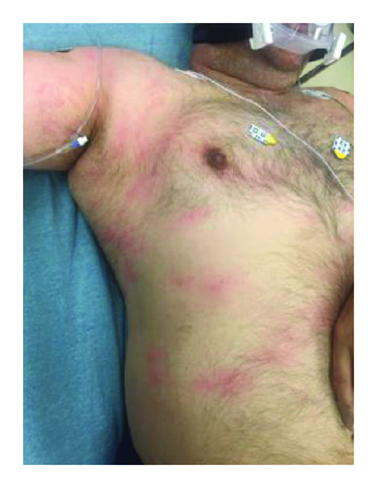
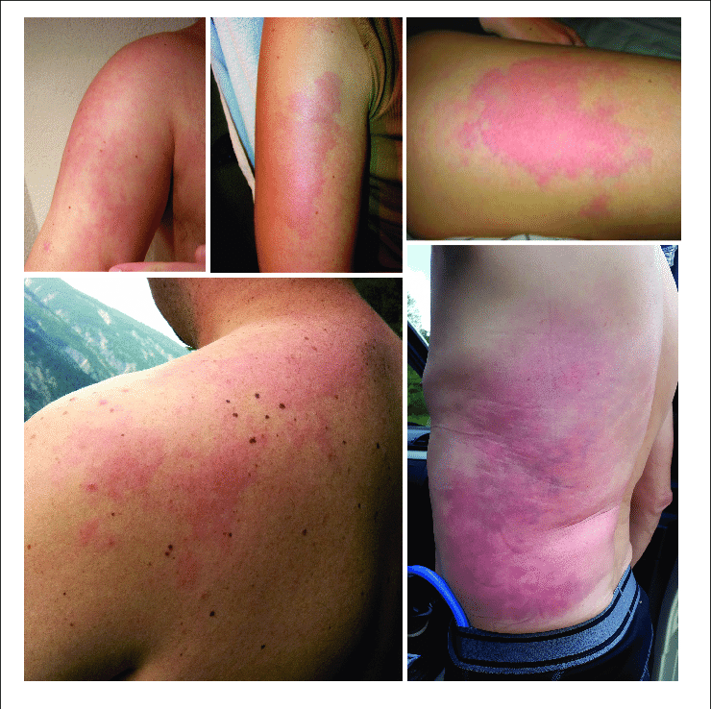


Slide 48
Νόσος των δυτών
Σοβαρή μορφή:
Πνευμονική
-> Απόφραξη πνευμονικών τριχοειδών->αύξηση πνευμονικών πιέσεων->πνευμονική υπέρταση->σύσπαση βρογχιολίων και περιβρογχικό οίδημα
->αύξηση του φυσιολογικού νεκρού χώρου
-> μείωση V/Q
-> βήχας/ δύσπνοια-ταχύπνοια /θωρακικό άλγος /αιμόπτυση / βαριά υποξαιμία-καταδυτικό ARDS

Slide 49
Νόσος των δυτών
Σοβαρή μορφή:
2. Νευρολογική
Α) Κεφαλαλγία, ίλιγγοι, εμβοές
Β) Διαταραχές όρασης, προσανατολισμού, συμπεριφοράς, ισορροπίας
Γ) Αισθητικές διαταραχές κάτω άκρων (παραισθησίες, υπαισθησίες), μυική αδυναμία, διαταραχές κινητικότητας (έως παραπάρεση, παραπληγία με ορθοκυστικές διαταραχές)

Slide 50
Νόσος των δυτών
Σοβαρή μορφή:
3. Κυκλοφορικό shock
Από αύξηση τριχοειδικής διαπερατότητας
->εξαγγείωση ->υπογκαιμία
Από απώλεια αγγειακού τόνου (ΚΝΣ συμμετοχή)
Από καταστολή μυοκαρδίου (από υποξία+οξέωση)
Από οξεία πνευμονική βλάβη ->ΠΥ
Αντιμετώπιση:
- Ο2 με ΜΜΕ και ενδοφλέβια ενυδάτωση, αποφυγή αναλγητικών
- Υπερβαρική Μονάδα για θεραπευτική επανασυμπίεση και επαναδιάλυση φυσαλίδων αέρα και αιμοδυναμική σταθεροποίηση

Slide 51
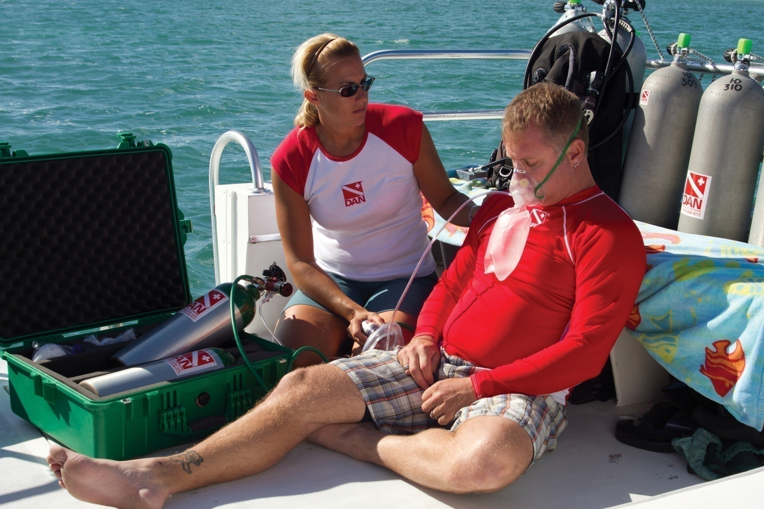

Slide 52
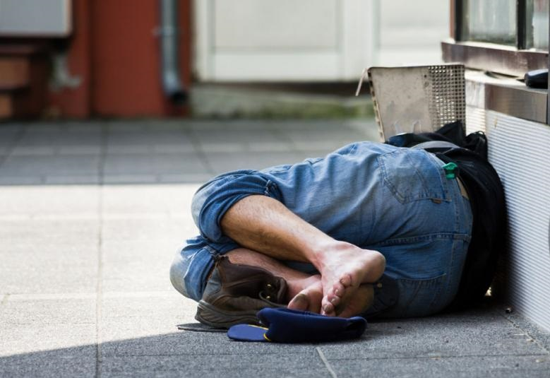
Case report
Αγροτικός ιατρός-6μηνη εκπαίδευση στο ΓΝΑ «Ο Ευαγγελισμός»
Μέσα Ιούλη
72χρονος ανευρέθη στο δρόμο από το ΕΚΑΒ στις 16:00 χωρίς επίπεδο συνείδησης

Slide 53
Στο ΤΕΠ- box ανάνηψης
Α: ; -> τοποθέτηση στοματοφαρυγγικού και Ο2 με ΜΜΕ!
Β: διάχυτοι τρίζοντες άμφω, SpO2 ;
C: AΠ 130/80mmHg, 130bpm, SR, LBBB ->τοποθέτηση 2x περιφερικών γραμμών!
D: GCS 5/15 (αντιδρά στα επώδυνα), χωρίς εστιακή Ν/Λ σημειολογία, χωρίς υπερτονία/ αυχενική δυσκαμψία
-> διασωλήνωση!
με ωχρό, ξηρό, θερμό δέρμα, Θ= 42*C
->κρύα, βρεγμένα σεντόνια, iv παγωμένα κρυσταλλοειδή κρουνιδόν!
E: απόπνοια αλκοόλ->τοξικολογικές!, foley-> σκούρα κόκκινα ούρα
ABGs: αναπνευστική ανεπάρκεια τύπου 1, Lac 2.83mmol/l
Ε/Ε: WBC 23.000/μl, PLT 20.000x10^6/μl, PT 33sec, ινωδογόνο εφο, Cre 1.68mg/dl, CRP/TKE εφο, Uric acid 14.76mg/dl, Na 119mmol/l, K 5.1mmol/l, Ca 5.82, Αlb 2.7g/dl, ALT 1700 U/l, AST 3010 U/l, LDH 5700 U/l, CK 15.450 U/l, Amyl 238 U/l, (B1 79nmol/l),
ΓΟ: μυοσφαιρινουρία
Drugs interfering with heat loss
 | Decreased heat loss | Increased heat production
Cardiovascular | Ethanol Β-blockers Vasoconstrictors | Tricyclic antidepressants MAO inhibitors Amphetamines
Decreased sweat production | Antiparkinsonian agents Anticholinergics Phenothiazines Antihistamines | Cocaine Salicylates Thyroid agonists Sympathicomime-tics
Dehydration | Diuretics Laxatives Ethanol

Slide 54
Απεικονιστικά τι ζητάω?
Ro θώρακος: (-)
CT εγκεφάλου: (-)
CT κοιλίας: (-) για κάτι οξύ, (+) για εικόνα συμβατή με παλαιά αιμορραγία επινεφριδίων άμφω
Επόμενες ενέργειες?
ΟΝΠ (-) για κύτταρα
ΑΙΜΚ, ΟΥΡΚ (-)

Slide 55
Αρχική διάγνωση?
Θερμοπληξία
Θ>41*C
Παράγοντες κινδύνου:
Κατάχρηση αλκοόλ ή στέρηση
Καρδιακή νόσος
Καταστάσεις που προκαλούν υπογκαιμία/υπονατριαιμία
Φάρμακα
ΚΕ:
ΚΝΣ: οίδημα+ πετεχειώδεις αιμορραγίες =>εστιακά Ν/Λ ελλείμματα, σύγχυση, delirium, κώμα, μυδρίαση, δυσκαμψία
Μυική βλάβη: μυικά ένζυμα+ μυοσφαιρίνη+ ουρικό οξύ+ Κ+ PO4-
Ήπαρ: ίκτερος μετά από 24 ώρες
Αίμα: ΔΕΠ, θρομβοπενία, λευκοκυττάρωση=> πορφύρα, μέλαινα, αιματουρία
Οξεοβασική: ΜΟ, ΑΑ, υπογλυκαιμία, υπερ- ή υποκαλιαιμία
Notes:
https://pdf.sciencedirectassets.com/271312/1-s2.0-S0300297700X02100/1-s2.0-0300297795000402/main.pdf?X-Amz-Security-Token=IQoJb3JpZ2luX2VjEGkaCXVzLWVhc3QtMSJIMEYCIQCcszpXE0LfYc4Wr3qjGWSxyrNGWR6us28wiiUuce5VMgIhAKV2GZsuv3RMz0Mf%2FOymuaT0uutn9rQybpq%2BnyM8b1WuKrMFCHIQBRoMMDU5MDAzNTQ2ODY1IgwsGPlczPouKyMkO5gqkAVRE4dKToRzrbyOk4XNUxGOaUo0FcrZYRKWc9DVTlBlIYySRc%2FGWCPMXAFeuW02JGya6PYBW7QKOTh8hWfdacTTNYgRCf8doOd7hFEDhfcMwxyD6L9A7kr3pG4SOO7VNyrKmnDre5HG3Fi7ug54Jpq9YbfemQuYTSxhrdP471K3ieNJGC695VcepdnQ%2FimO8Oejycssn86xgyko88bVssgAxoB4Q4jm3wGo12LaCA%2BIQSIwnk7XMVeE3dVoLEqc95Ao9HnfAfH5hkpKDFpSv2oUsBx4L6ZmRTnXK6T9mpKTHxsMp6PVAhvMFqMTbbOu6a%2BJQKFVXD7UmN0O2JxNIGP4cMeCcyQ1I%2FhFSTfzh9WCWeiqm43%2F%2FKAoNiwWvMHkdBOPS4G2eYIPZ4SZSdmkCoVnyXBaSTyuQGEkbol6yQPzJZVqPcuIkvdkh48LH7112WkSfuUJEqWQHjhHDbmNBtFryA2PIKCT8L%2Fi0UB6Dkc37qo9Ri%2Fum7hwkvWVG7VUv8IJjl1xKNe6M%2BA1yRk5mOeU%2FVYhck9CNU%2F5hyRzF%2FZemV2rP8yyVocIxY6o8yWLioDq2h0kfRZTenUAIpajAXo1s0%2B6A%2Fy6ypRpzxMpMX7KnNpVnrjoVLUW%2ByOKUraX%2FAstJ8nMYlTFQtVQNaLx0qhIACJ5DIH0NjQkM7YmMwEcxK4DKMIFet5HEmT3CVSXq81SRb2NN3%2BPpwg3%2BIyEFdF0FLt%2Bo0fpXLTbYaVEKAClKl617IvJEoAG7oF%2BXM2SroDCYADeuvYErZHxajHZqDHlPPnCvBgxwszbPoAQNl9JUxcdJL1sSJoygSWpg5kJ1F8PsEw%2Bz5qiOi2XlI3E%2BePKMYk5TINypaqjQLspxxoCHjD5iP%2BoBjqwAYyPqTS3GtwSnG96vRpGMly8c4fGyFPj3Q5UAEjMIOWDWIxmmzi3KZ%2BQQKDtn4u0YDoGG8vrKuld19VX3ARmE6T9jMYdGYMPA0%2BBGwDj0oMQJQJCi%2FX3vuj3GRhQXNrHg7vUfb9eFZU9A%2FCTYnaNpWFOoT4QBNvItA51CotOefW79o6qzGXpqLE9S1JU7JQ6klj%2BTIB8%2F9CxGkT7TiQ63IO%2FqZH5P33hsLPUgW8Uk%2BIJ&X-Amz-Algorithm=AWS4-HMAC-SHA256&X-Amz-Date=20231006T090447Z&X-Amz-SignedHeaders=host&X-Amz-Expires=300&X-Amz-Credential=ASIAQ3PHCVTYUOM45H7S%2F20231006%2Fus-east-1%2Fs3%2Faws4_request&X-Amz-Signature=0532f13008c1e82ff16bce98f5f2172cc3bb2f51d5dcd210e4502f7135ad3df5&hash=0cbf77ed40325610d41db838245cd2f5292355e6a7619f3a423d39794fb6aea5&host=68042c943591013ac2b2430a89b270f6af2c76d8dfd086a07176afe7c76c2c61&pii=0300297795000402&tid=spdf-f5d96107-6689-42a2-bc28-0fce910be05e&sid=1d50099e96369449739a17a700bb8b9b6430gxrqb&type=client&tsoh=d3d3LnNjaWVuY2VkaXJlY3QuY29t&ua=1d145a555401000b575603&rr=811cbd28fe386f5c&cc=gr

Slide 56
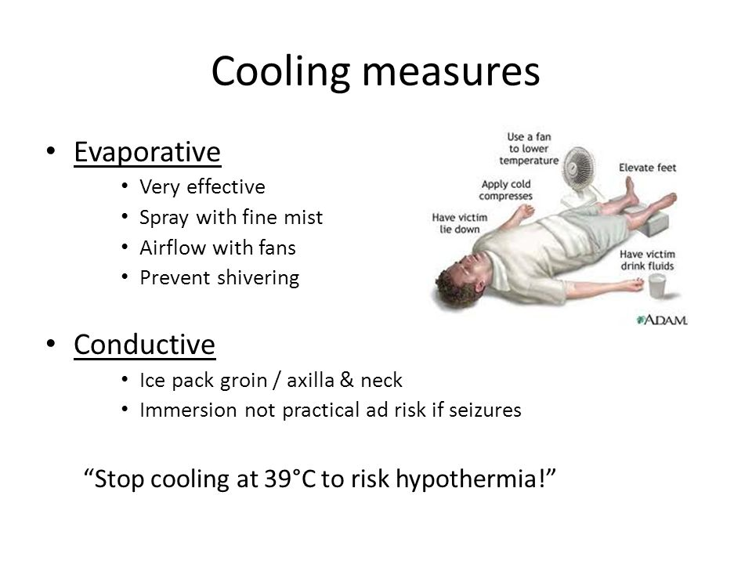
Αντιμετώπιση
Θερμοπληξία
Αφαίρεση ρουχισμού
Διασφάλιση αεραγωγού
ΟΧΙ ασπιρίνη/παρακεταμόλη
Cooling techniques έως Θ<39*C
Iv ενυδάτωση συντηρητικά
Επί μυοσφαιρινουρίας-> επαρκής ενυδάτωση, διττανθρακικά +/- μαννιτόλη
Notes:
https://pdf.sciencedirectassets.com/271312/1-s2.0-S0300297700X02100/1-s2.0-0300297795000402/main.pdf?X-Amz-Security-Token=IQoJb3JpZ2luX2VjEGkaCXVzLWVhc3QtMSJIMEYCIQCcszpXE0LfYc4Wr3qjGWSxyrNGWR6us28wiiUuce5VMgIhAKV2GZsuv3RMz0Mf%2FOymuaT0uutn9rQybpq%2BnyM8b1WuKrMFCHIQBRoMMDU5MDAzNTQ2ODY1IgwsGPlczPouKyMkO5gqkAVRE4dKToRzrbyOk4XNUxGOaUo0FcrZYRKWc9DVTlBlIYySRc%2FGWCPMXAFeuW02JGya6PYBW7QKOTh8hWfdacTTNYgRCf8doOd7hFEDhfcMwxyD6L9A7kr3pG4SOO7VNyrKmnDre5HG3Fi7ug54Jpq9YbfemQuYTSxhrdP471K3ieNJGC695VcepdnQ%2FimO8Oejycssn86xgyko88bVssgAxoB4Q4jm3wGo12LaCA%2BIQSIwnk7XMVeE3dVoLEqc95Ao9HnfAfH5hkpKDFpSv2oUsBx4L6ZmRTnXK6T9mpKTHxsMp6PVAhvMFqMTbbOu6a%2BJQKFVXD7UmN0O2JxNIGP4cMeCcyQ1I%2FhFSTfzh9WCWeiqm43%2F%2FKAoNiwWvMHkdBOPS4G2eYIPZ4SZSdmkCoVnyXBaSTyuQGEkbol6yQPzJZVqPcuIkvdkh48LH7112WkSfuUJEqWQHjhHDbmNBtFryA2PIKCT8L%2Fi0UB6Dkc37qo9Ri%2Fum7hwkvWVG7VUv8IJjl1xKNe6M%2BA1yRk5mOeU%2FVYhck9CNU%2F5hyRzF%2FZemV2rP8yyVocIxY6o8yWLioDq2h0kfRZTenUAIpajAXo1s0%2B6A%2Fy6ypRpzxMpMX7KnNpVnrjoVLUW%2ByOKUraX%2FAstJ8nMYlTFQtVQNaLx0qhIACJ5DIH0NjQkM7YmMwEcxK4DKMIFet5HEmT3CVSXq81SRb2NN3%2BPpwg3%2BIyEFdF0FLt%2Bo0fpXLTbYaVEKAClKl617IvJEoAG7oF%2BXM2SroDCYADeuvYErZHxajHZqDHlPPnCvBgxwszbPoAQNl9JUxcdJL1sSJoygSWpg5kJ1F8PsEw%2Bz5qiOi2XlI3E%2BePKMYk5TINypaqjQLspxxoCHjD5iP%2BoBjqwAYyPqTS3GtwSnG96vRpGMly8c4fGyFPj3Q5UAEjMIOWDWIxmmzi3KZ%2BQQKDtn4u0YDoGG8vrKuld19VX3ARmE6T9jMYdGYMPA0%2BBGwDj0oMQJQJCi%2FX3vuj3GRhQXNrHg7vUfb9eFZU9A%2FCTYnaNpWFOoT4QBNvItA51CotOefW79o6qzGXpqLE9S1JU7JQ6klj%2BTIB8%2F9CxGkT7TiQ63IO%2FqZH5P33hsLPUgW8Uk%2BIJ&X-Amz-Algorithm=AWS4-HMAC-SHA256&X-Amz-Date=20231006T090447Z&X-Amz-SignedHeaders=host&X-Amz-Expires=300&X-Amz-Credential=ASIAQ3PHCVTYUOM45H7S%2F20231006%2Fus-east-1%2Fs3%2Faws4_request&X-Amz-Signature=0532f13008c1e82ff16bce98f5f2172cc3bb2f51d5dcd210e4502f7135ad3df5&hash=0cbf77ed40325610d41db838245cd2f5292355e6a7619f3a423d39794fb6aea5&host=68042c943591013ac2b2430a89b270f6af2c76d8dfd086a07176afe7c76c2c61&pii=0300297795000402&tid=spdf-f5d96107-6689-42a2-bc28-0fce910be05e&sid=1d50099e96369449739a17a700bb8b9b6430gxrqb&type=client&tsoh=d3d3LnNjaWVuY2VkaXJlY3QuY29t&ua=1d145a555401000b575603&rr=811cbd28fe386f5c&cc=gr

Slide 57
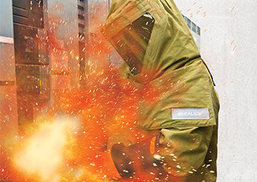
Ηλεκτροπληξία
Συχνή κατά την πρώτη παιδική ηλικία (οπότε τα παιδιά έρχονται σε επαφή με ηλεκτρικά καλώδια και πρίζες)
Συχνά κατά την έναρξη της εργασίας, ιδίως άρρενες μέσης ηλικίας που απασχολούνται σε κατασκευαστικές ή ηλεκτρολογικές εταιρείες
Κεραυνοπληξίες συχνές κατά τους θερινούς μήνες στη διάρκεια δραστηριοτήτων στην ύπαιθρο- πολύ υψηλό ποσοστό θνητότητας (~30%) και αναπηρίας (~75%)

Slide 58
Ηλεκτροπληξία- μηχανισμοί σωματικής βλάβης
η ηλεκτρική ενέργεια μετατρέπεται σε θερμική, προκαλώντας επιφανειακά αλλά και εσωτερικά εγκαύματα
το ηλεκτρικό ρεύμα μπορεί να δράσει απευθείας πάνω στους ιστούς και να τους προκαλέσει βλάβη και
είναι δυνατό να προκληθεί αμβλύ τραύμα από την έντονη σύσπαση μυών ή την πτώση στο έδαφος μετά την ηλεκτροπληξία

Slide 59
Ηλεκτροπληξία
~ τάση του ρεύματος
Χαμηλής τάσης (<1.000 Volt):
το 80% των ηλεκτρικών
κυρίως οικιακά ατυχήματα, αφού η τάση του οικιακού ρεύματος είναι 220 Volt στην Ευρώπη και 110 στην Αμερική
η θνητότητα τους είναι σχετικά χαμηλή (3 στα 100 άτομα αποβιώνουν)
2) Υψηλής τάσης (>1.000 Volt):
τα βιομηχανικά ατυχήματα, αυτά που προκαλούνται από καλώδια υψηλής τάσης (π.χ. επαφή με χαρταετό) και οι κεραυνοπληξίες
πιο επικίνδυνα από τα χαμηλής τάσης ατυχήματα
σοβαρότερα εγκαύματα
συχνότερες και πιο επικίνδυνες καρδιακές αρρυθμίες (ακόμα και ύστερα από πάροδο 24 ωρών)
ιδιαίτερα υψηλό ποσοστό θνητότητας (~30%)

Slide 60
Ηλεκτροπληξία
~ ένταση του ρεύματος
Ένταση <16 mΑ επιτρέπει στο θύμα να αποσύρει το χέρι του από την πηγή
Ένταση >16mA προκαλεί ακούσια σύσπαση των μυών του χεριού, ώστε το άτομο μένει προσκολλημένο στην πηγή του ρεύματος
Ένταση μεταξύ 50 -100 mA προκαλεί κοιλιακή μαρμαρυγή
Ένταση >2Α προκαλεί καρδιακή ασυστολία

Slide 61
Ηλεκτροπληξία
~συνεχές ή εναλλασσόμενο ρεύμα
Συνεχές (DC): σιδηροδρόμου, μπαταριών, αστραπής
Εναλλασσόμενο (AC): οικιακό
Πιο επικίνδυνο
Συνεχείς μυϊκές συσπάσεις- αδυναμία απομάκρυνσης μέλους από ηλεκτρική πηγή

Slide 62
Ηλεκτροπληξία
~ άλλοι παράγοντες
Συχνότητα ρεύματος: του οικιακού είναι 50 Hz και θεωρείται επικίνδυνη για πρόκληση αρρυθμιών
Αντίσταση που προβάλλει το σώμα στη ροή του ηλεκτρισμού: η υγρασία του δέρματος ελαττώνει επικίνδυνα την αντίσταση του και διευκολύνει τη δίοδο του ρεύματος
Διάρκεια επαφής του ατόμου με την ηλεκτρική πηγή
Διαδρομή του ρεύματος μέσω του σώματος και συνεπώς το είδος των εσωτερικών οργάνων που πλήττεται κατά μήκος αυτής της διαδρομής

Slide 63
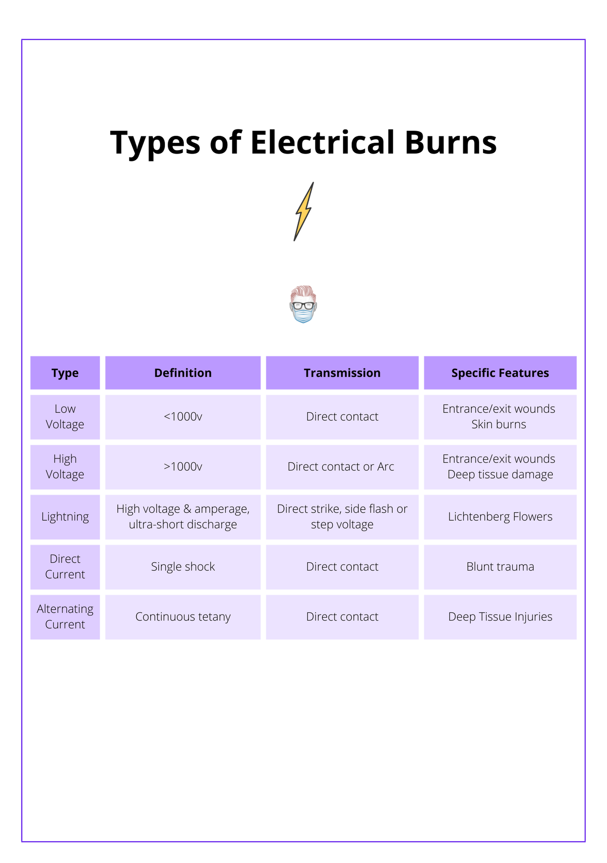

Slide 64
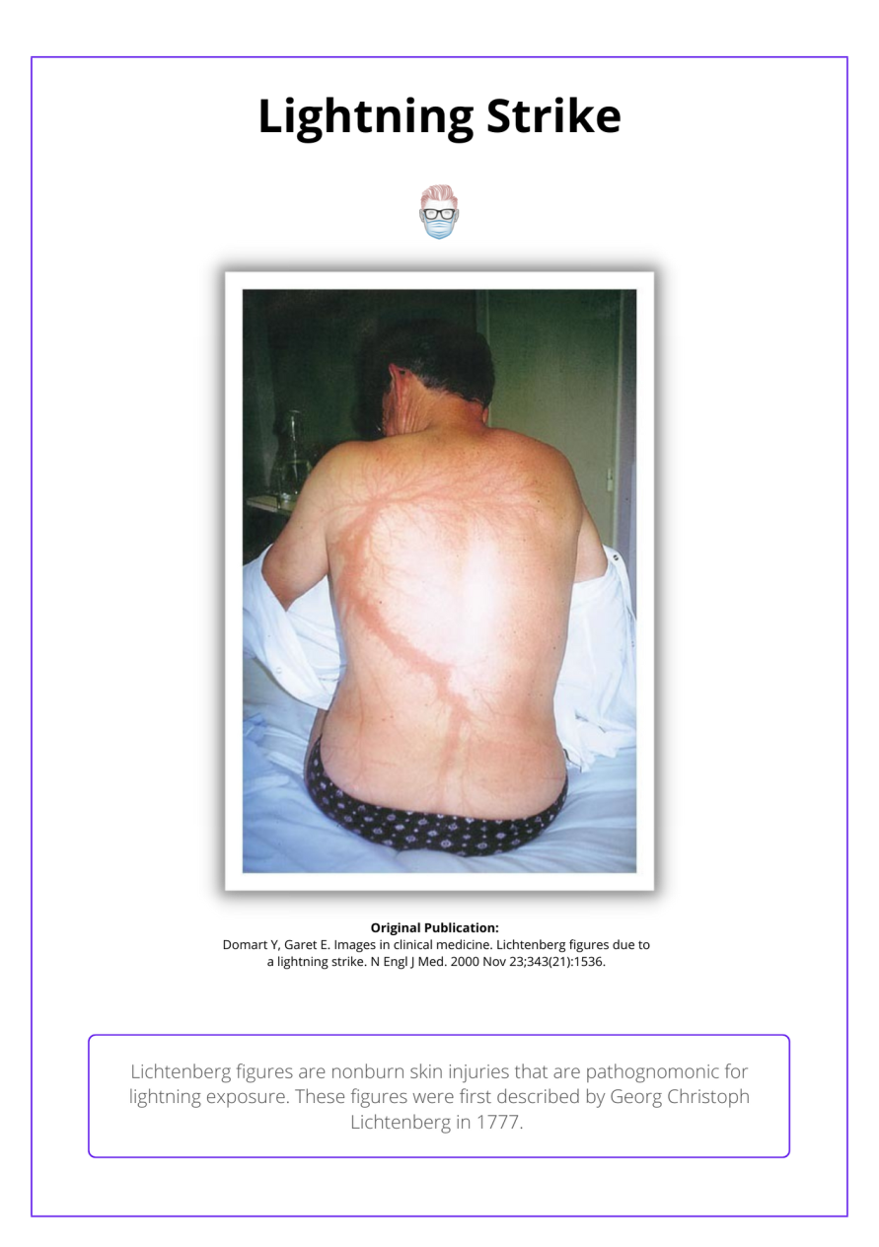
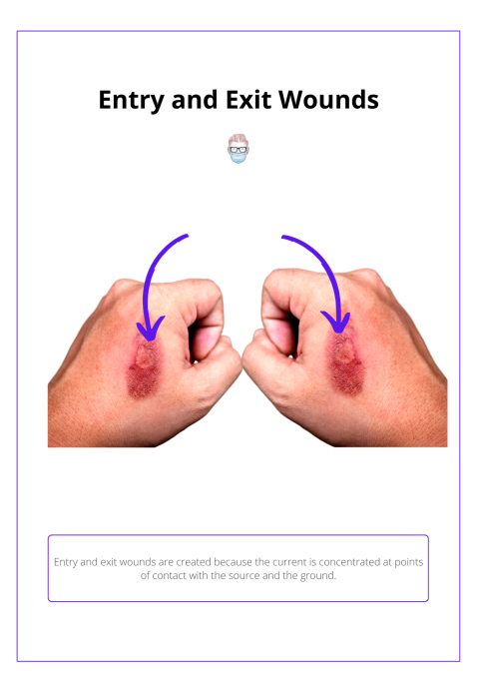
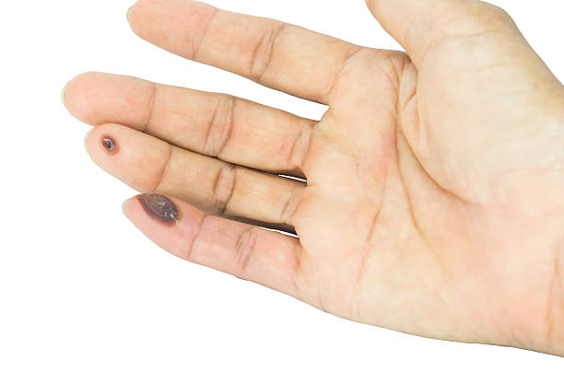
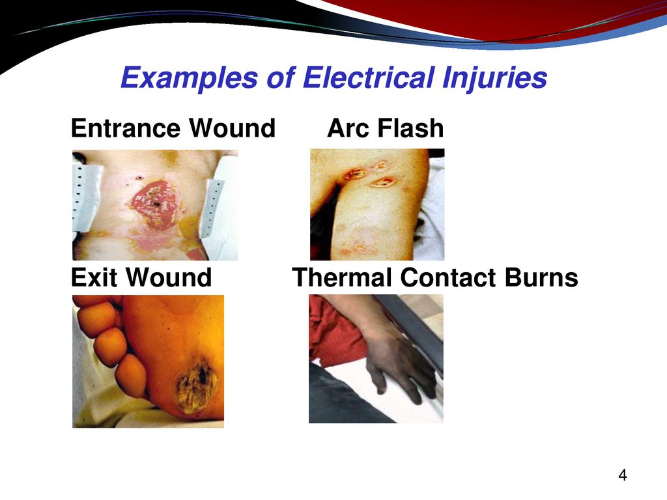
Ηλεκτροπληξία

Slide 65
Πρώτη αντιμετώπιση- ως Πολυτραυματία!
A: ηλεκτρικά εγκαύματα στοματικής κοιλότητας προκαλούν οίδημα και απόφραξη αεραγωγού
B:
C: AF, ανάσπαση ST, διαταραχές Τ-> monitor
*ασυστολία, VF-> CPR
D: εγκαύματα εισόδου-εξόδου, μυϊκές βλάβες, ακινητοποίηση ΣΣ, μυοσφαιρινουρία
E:

Slide 66
Ηλεκτροπληξία- κριτήρια εξόδου
Ασυμπτωματικός ασθενής
Με ελάσσονα εγκαύματα
Από χαμηλής τάσης εναλασσόμενο ρεύμα
Με ΗΚΓ κφ
Με ελεύθερο ΑΑ για καρδιαγγειακή νόσο
Χωρίς μυοσφαιρινουρία

Slide 67
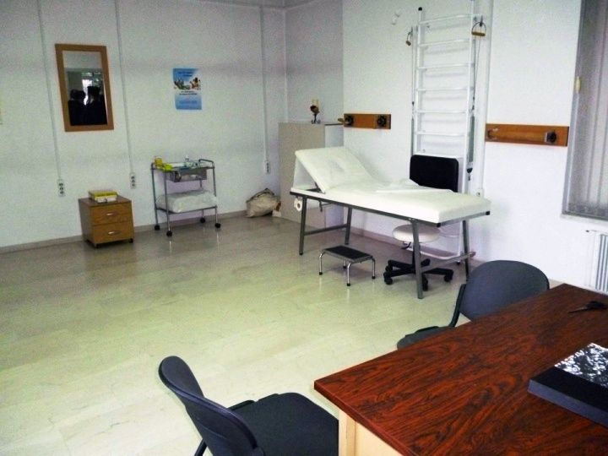
Ευχαριστώ για την προσοχή σας!

Slide 68
Βιβλιογραφία
ΟXFORD HANDBOOK OF EMERGENCY MEDICINE, 5th Edition

